Slide 1
地理轨迹相似性分析服务的设计和实现
南京大学软件学院 韩淳

Slide 2
目录
1.项目背景
2.相关技术概念介绍
3.整体架构设计
4.轨迹数据子服务详细设计与实现
5.地图瓦片数据子服务详细设计与实
6.运行与测试

Slide 3
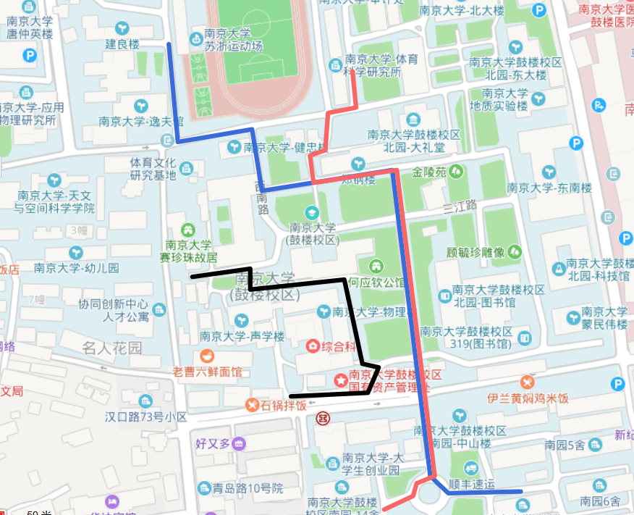
地理轨迹&&相似性
1.地理轨迹是运动实体在空间中所经过点的集合。
2.轨迹数据潜在性地暴露了实体的活动特征、行为倾向和环境关系等信息。
3.轨迹越相似的实体，其存在关联的可能性越大。
4.红色轨迹与蓝色轨迹更相似，其实体本身存在关联的可能性更大。
5.可能的应用场景包括用户分类，交通路线预测，犯罪同伙分析。

Slide 4
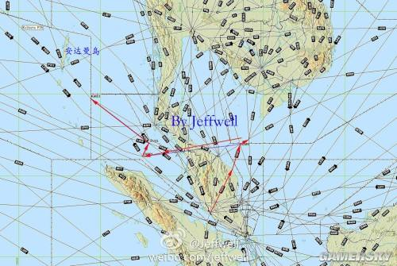
核心问题
移动互联网、GPS和卫星定位技术的发展成熟，使得海量的轨迹数据被存储。
如何找到与目标轨迹最相似的若干条轨迹，并且良好地将结果展示给用户？
通用的解决方案，并不针对特定类型的轨迹。

Slide 5
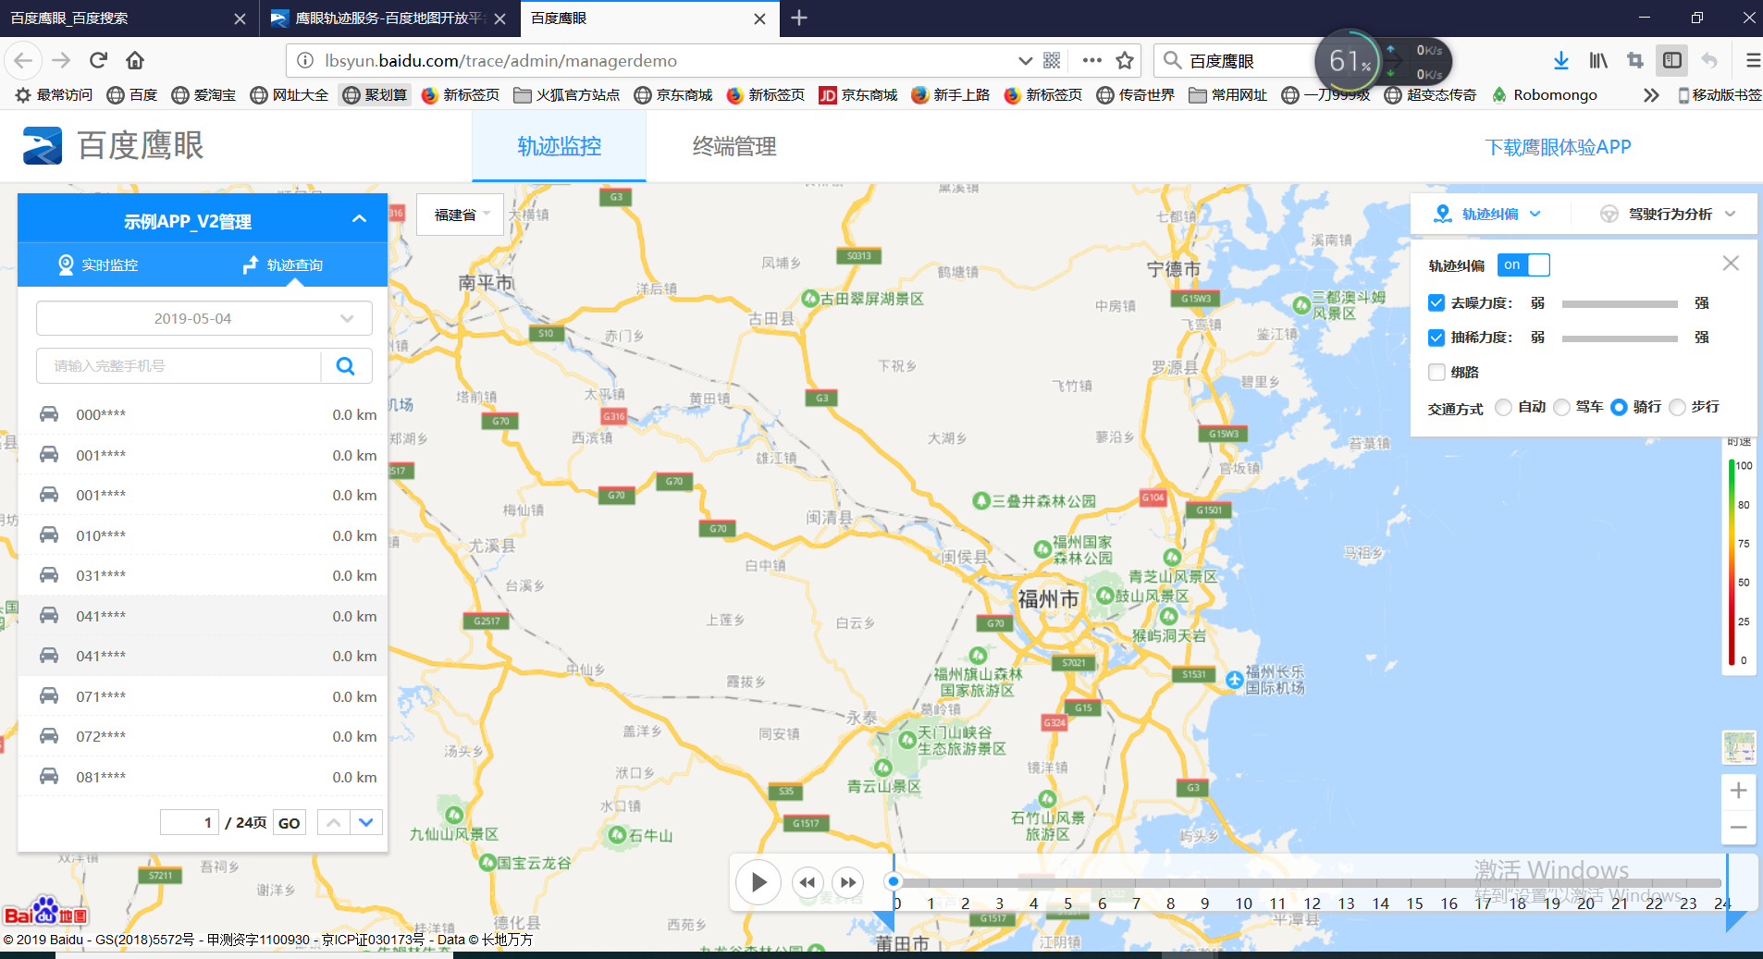
百度鹰眼：轨迹去噪、抽稀、绑路、展示，超速警报
百度鹰眼并没有相似性分析功能
1.轨迹存储
2.轨迹检索
（结构、行为）
3.地图可视化

Slide 6
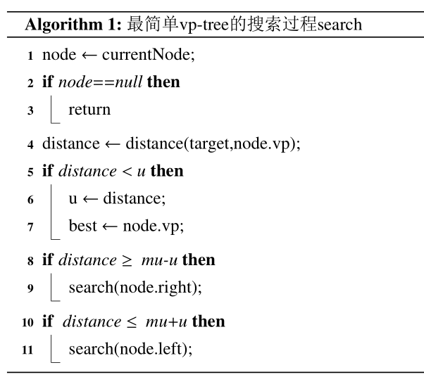
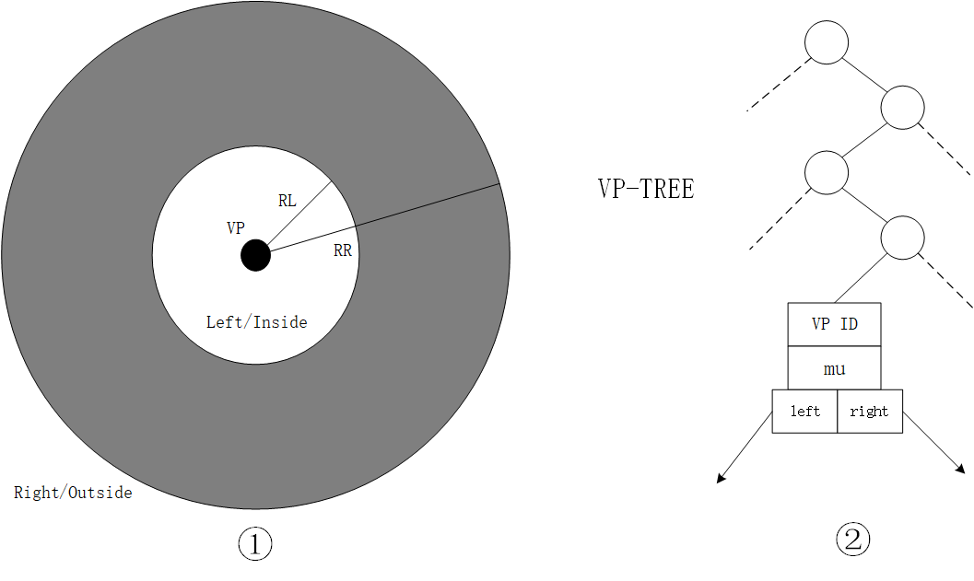
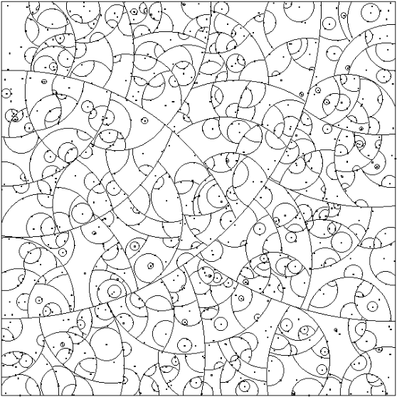
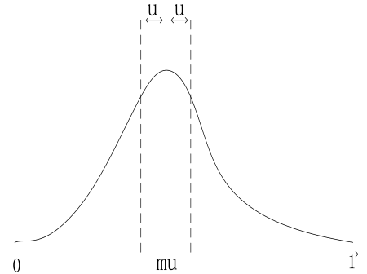
优先点树（vantage point tree,vp-tree）
1.如果每次都能顺利地完成一半的剪枝，那么搜索效率达到O(log2n)
2.搜索过程类似2分,但查找剪枝不一定能成功，取决于vp的选择和u值。
3.Lucene索引的数据结构

Slide 7
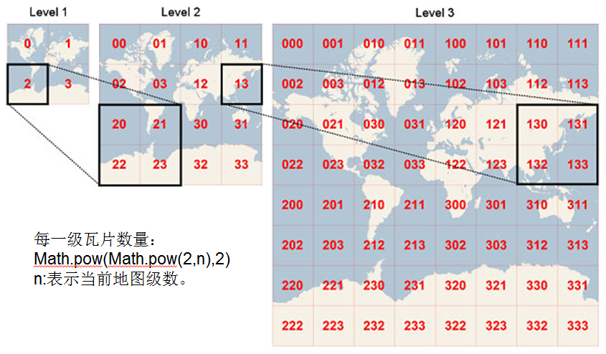
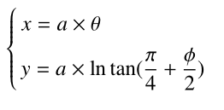
地图瓦片指的是经过Web墨卡托投影为平面的世界地图，在不同的地图
分辨率(整个世界地图的像素大小)下，通过正方切割的方式将世界地图划分
为像素为256 × 256的地图单元
Web墨卡托公式
将地球近似看做球体a为地球的长轴
θ为经度弧度值，取值区间为(-π,+π),正值为东经，负值为西经。
φ为纬度值弧度值，取值区间为(-π/2,+π/2)，北纬取正值，南纬取负值。

Slide 8
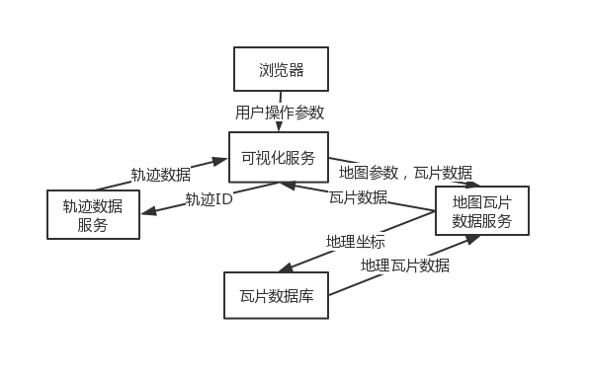
整体架构
可视化服务是用户直接操作的前端，其主要职责是调用轨迹数据服务获取轨迹数据和调用地图瓦片数据服务获取瓦片数据，然后利用前端库整合两部分数据，实现整个服务的可视化

Slide 9
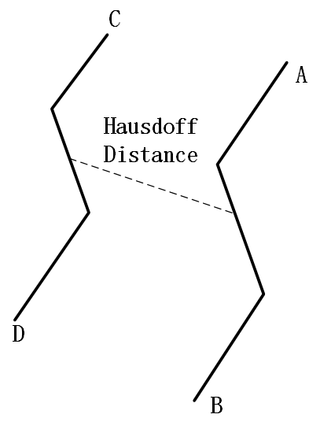
轨迹索引设计
索引粒度：单个轨迹数据对象
距离选择：豪斯多夫距离
方向性：无，AB=BA

